Slide 1
Reunión del ayuntamiento del condado de Runnels
Reparaciones de la cárcel / Elección de fianzas

Slide 2
Funcionarios del condado de Runnels
Julia Miller
Juez del condado
Carl King
Comisionado, precinto 1
Chris Ocker
Comisionado, precinto 2
Brandon Poehls
Comisionado, precinto 3
Juan Ornelas
Comisionado, precinto 4
Carl Squyres
Sheriff del condado

Slide 3
Arquitectos / Servicios financieros
Kenny Burns – Burns Architecture LLC
Kye Franke – KFW Architects, AIA
Vince Viaille – Specialized Public Finance Inc.
Paul Jasin – Specialized Public Finance Inc.

Slide 4
¿Qué hemos estado haciendo?
Noviembre de 2023 - La Comisión de Cárceles cerró la cárcel del condado debido a problemas de moho.
Remediación de moho: solo limpieza. Se compraron deshumidificadores para resolver temporalmente la reaparición de moho.
Se reemplazó una unidad de aire acondicionado (quedan 12 por reemplazar).
Se atendió temporalmente el olor a alcantarillado. Aún hay problemas con las tuberías de hierro fundido y cobre dentro de las paredes.
Se reemplazaron las cámaras por motivos de seguridad, pero aún se necesitan cámaras adicionales.
Se reemplazaron el generador y los interruptores de transferencia.
Actualmente se está reemplazando el exterior debido a la entrada de agua por daños causados ​​por el granizo.
Se actualizó el tablero de control (solo la electrónica) para todas las puertas de las celdas y los intercomunicadores en cada celda. Es necesario reparar las puertas.
Se compró una camioneta de transporte. Se contrató a un empleado de mantenimiento a tiempo completo.
Se gastaron $1,119,992 en reparaciones desde 2022.

Slide 5
Reparaciones en la cárcel del condado de
Runnels continúan
La siguiente es una lista parcial de algunos de los trabajos
que pueden realizarse en relación con el proyecto financiado.
⬥ Sistema de alarma contra incendios
⬥ Mejoras en el alcantarillado de agua
⬥ Termostatos
⬥ HVAC y deshumidificadores
⬥ Iluminación
⬥ Puertas de la cárcel
⬥ Baño de entrada actualizado para que sea accesible
para personas con discapacidades
⬥ Seguridad: cámaras
⬥ Seguridad: perímetro

Slide 6
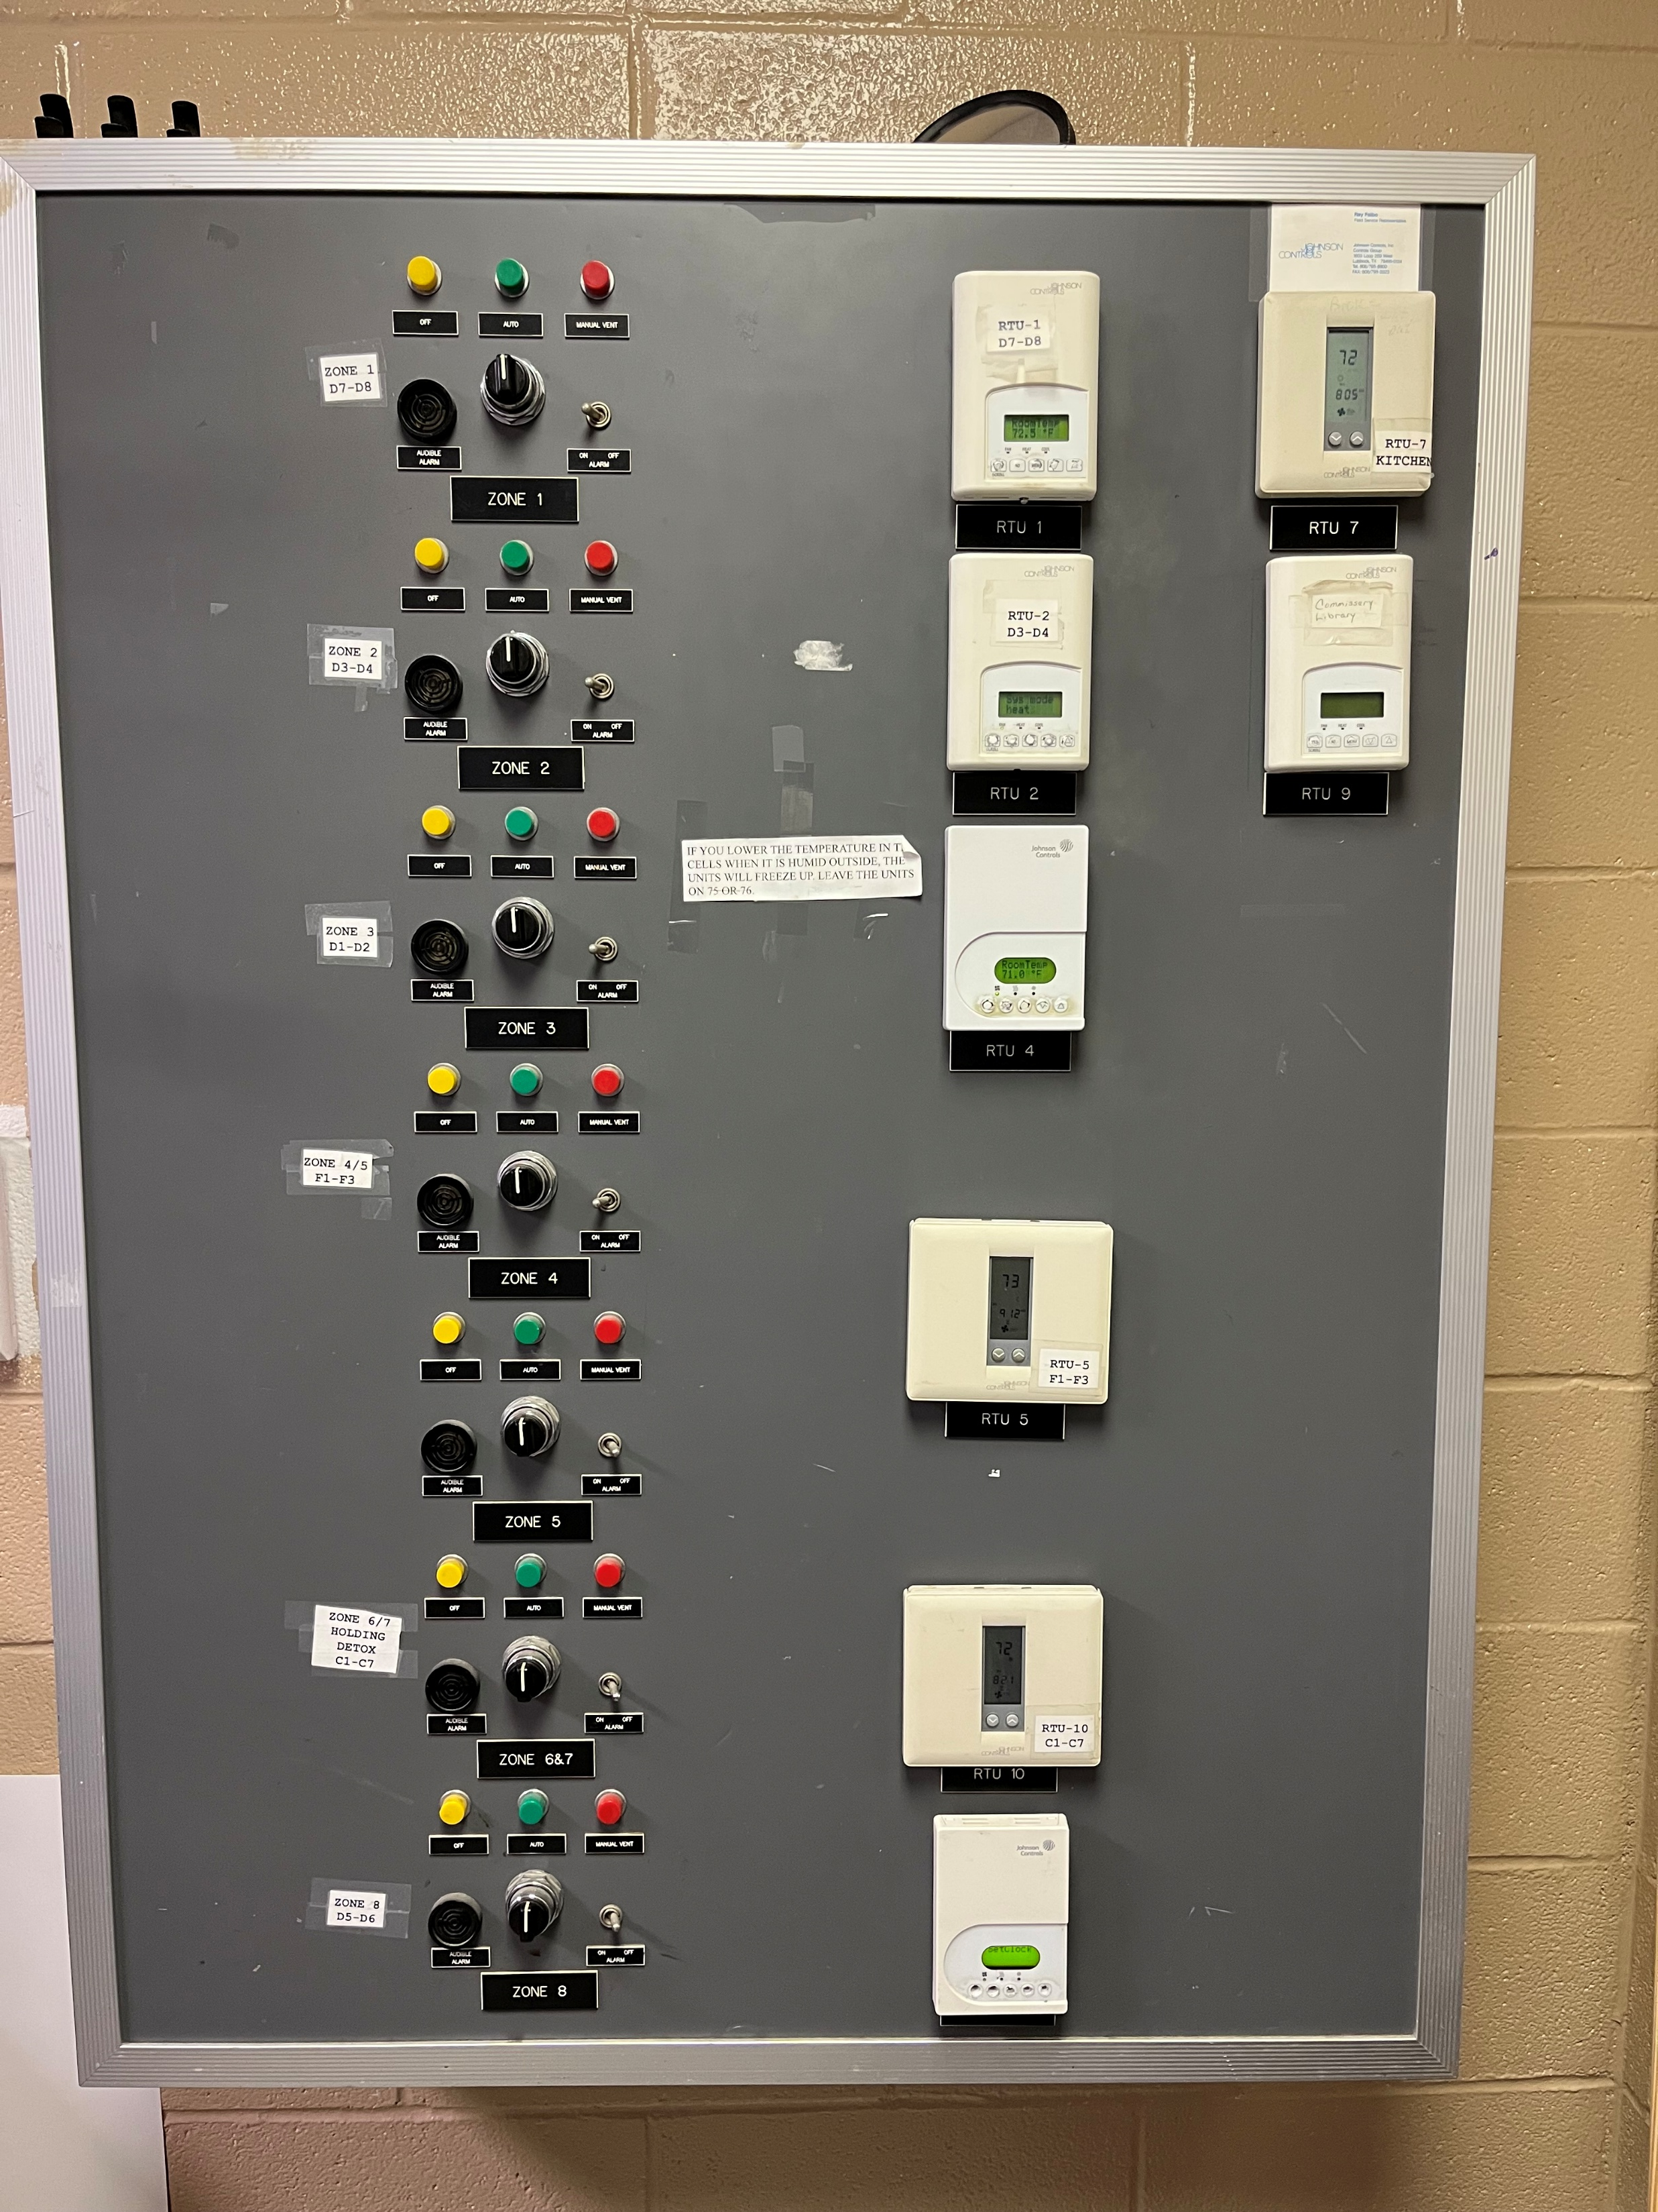
PANEL DE CONTROL para sistemas de climatización y extinción de incendios

Slide 7
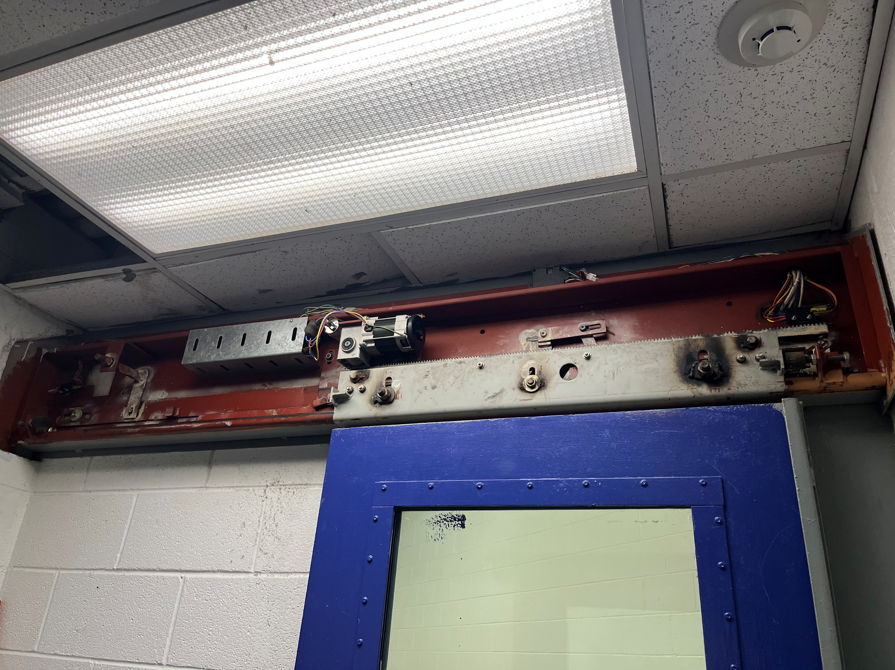
PUERTAS CORREDERAS

Slide 8
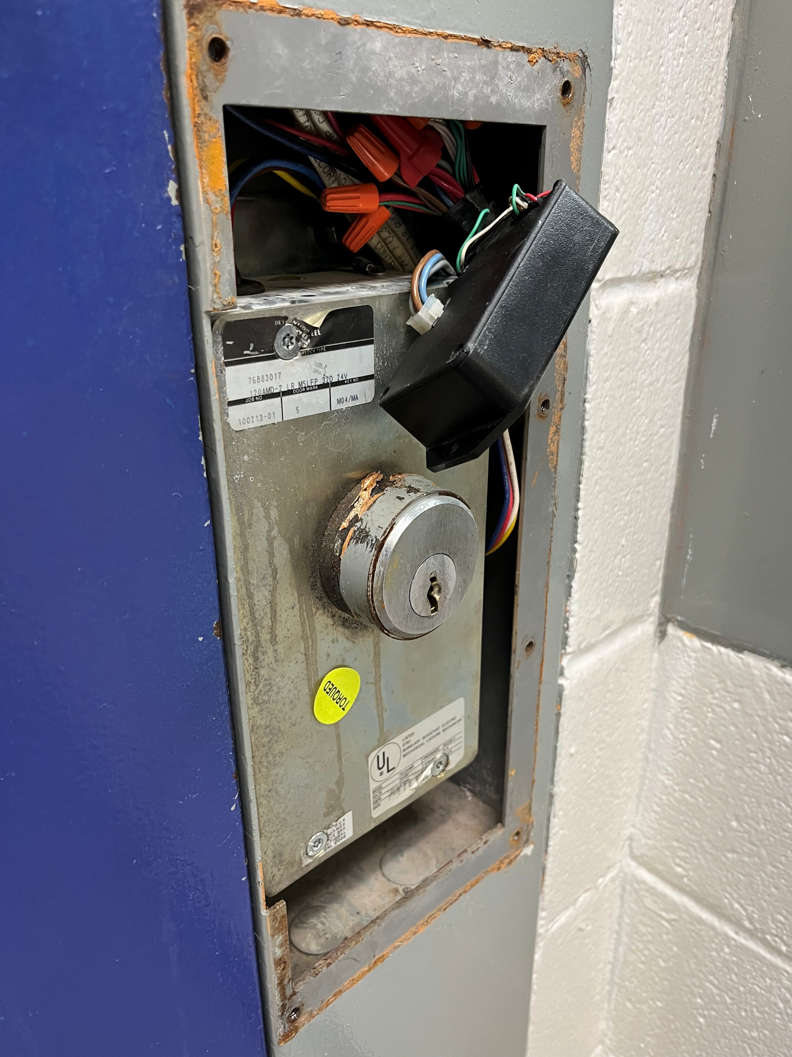
PUERTA DE LA CELDA
Seguridad/protección inadecuada.

Slide 9
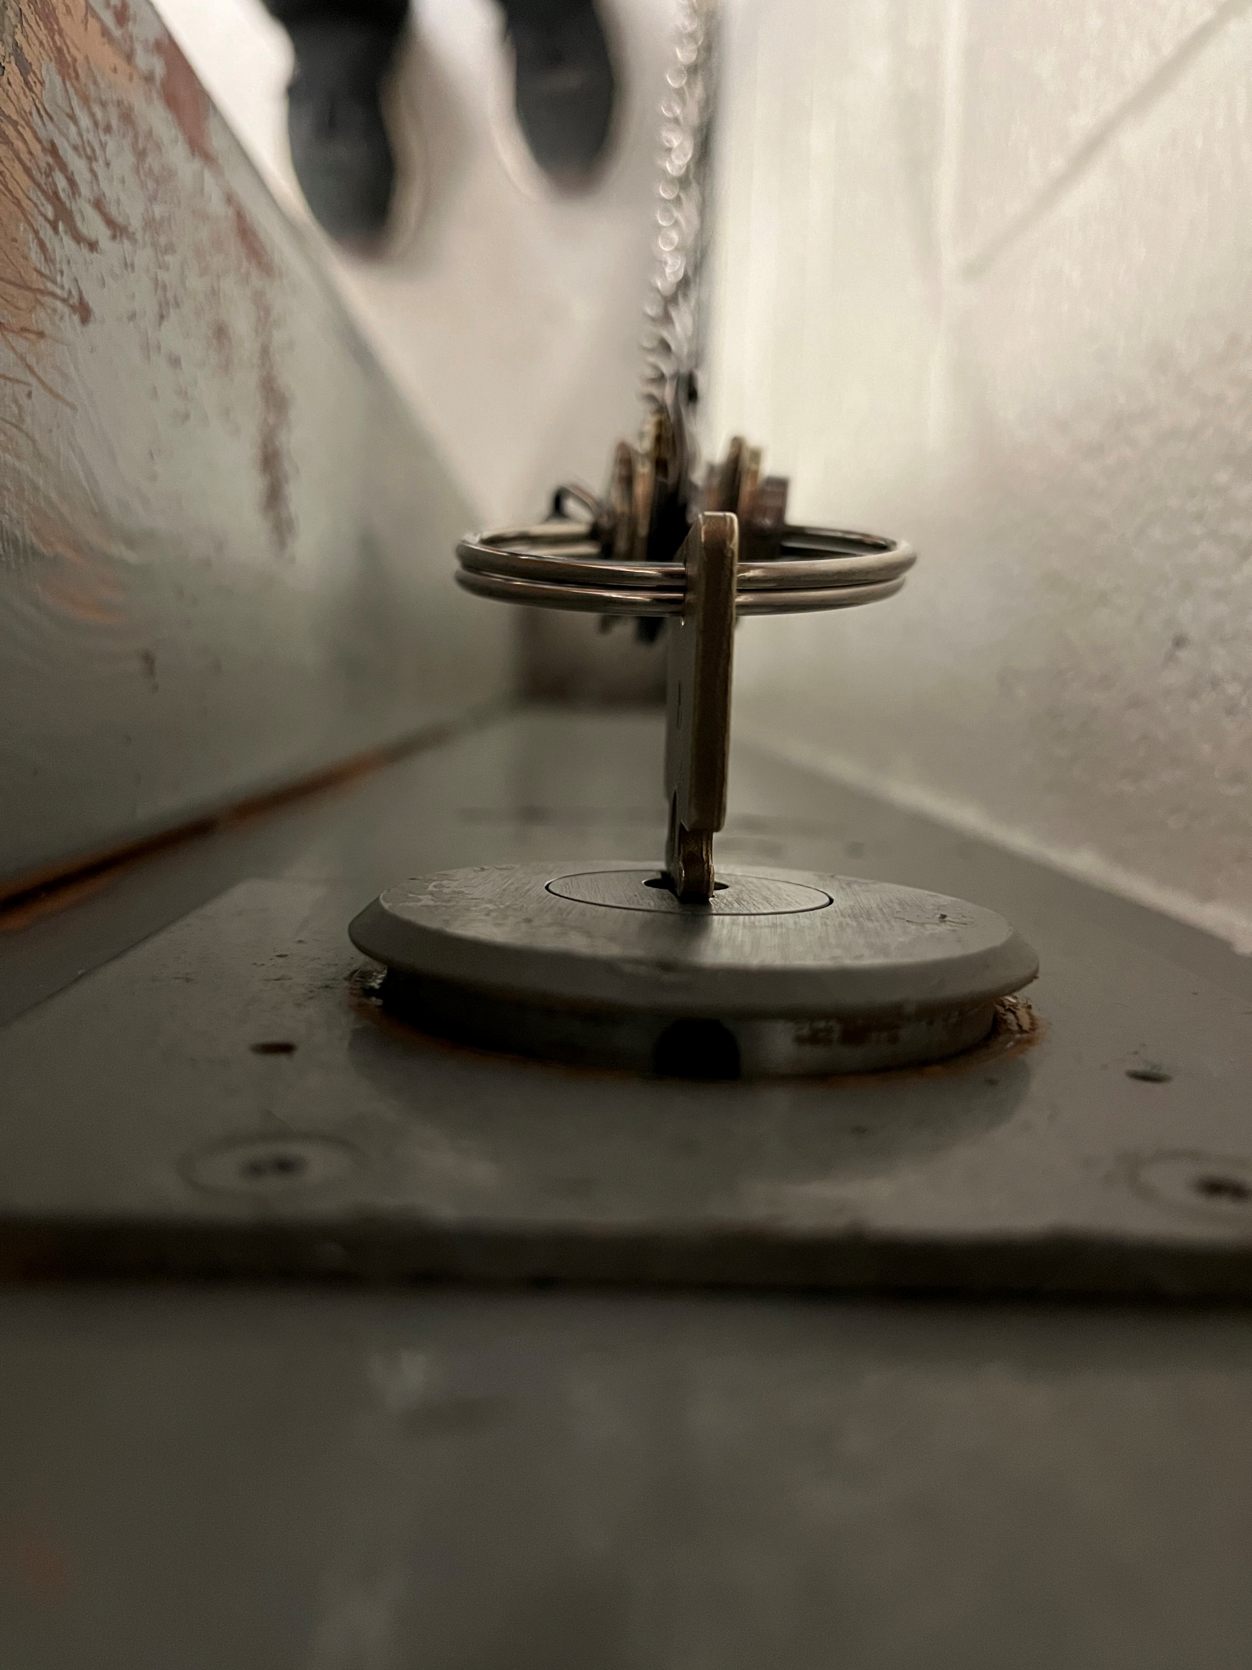
PUERTA DE LA CELDA
(mecanismo de bloqueo)
Seguridad/protección inadecuada.

Slide 10
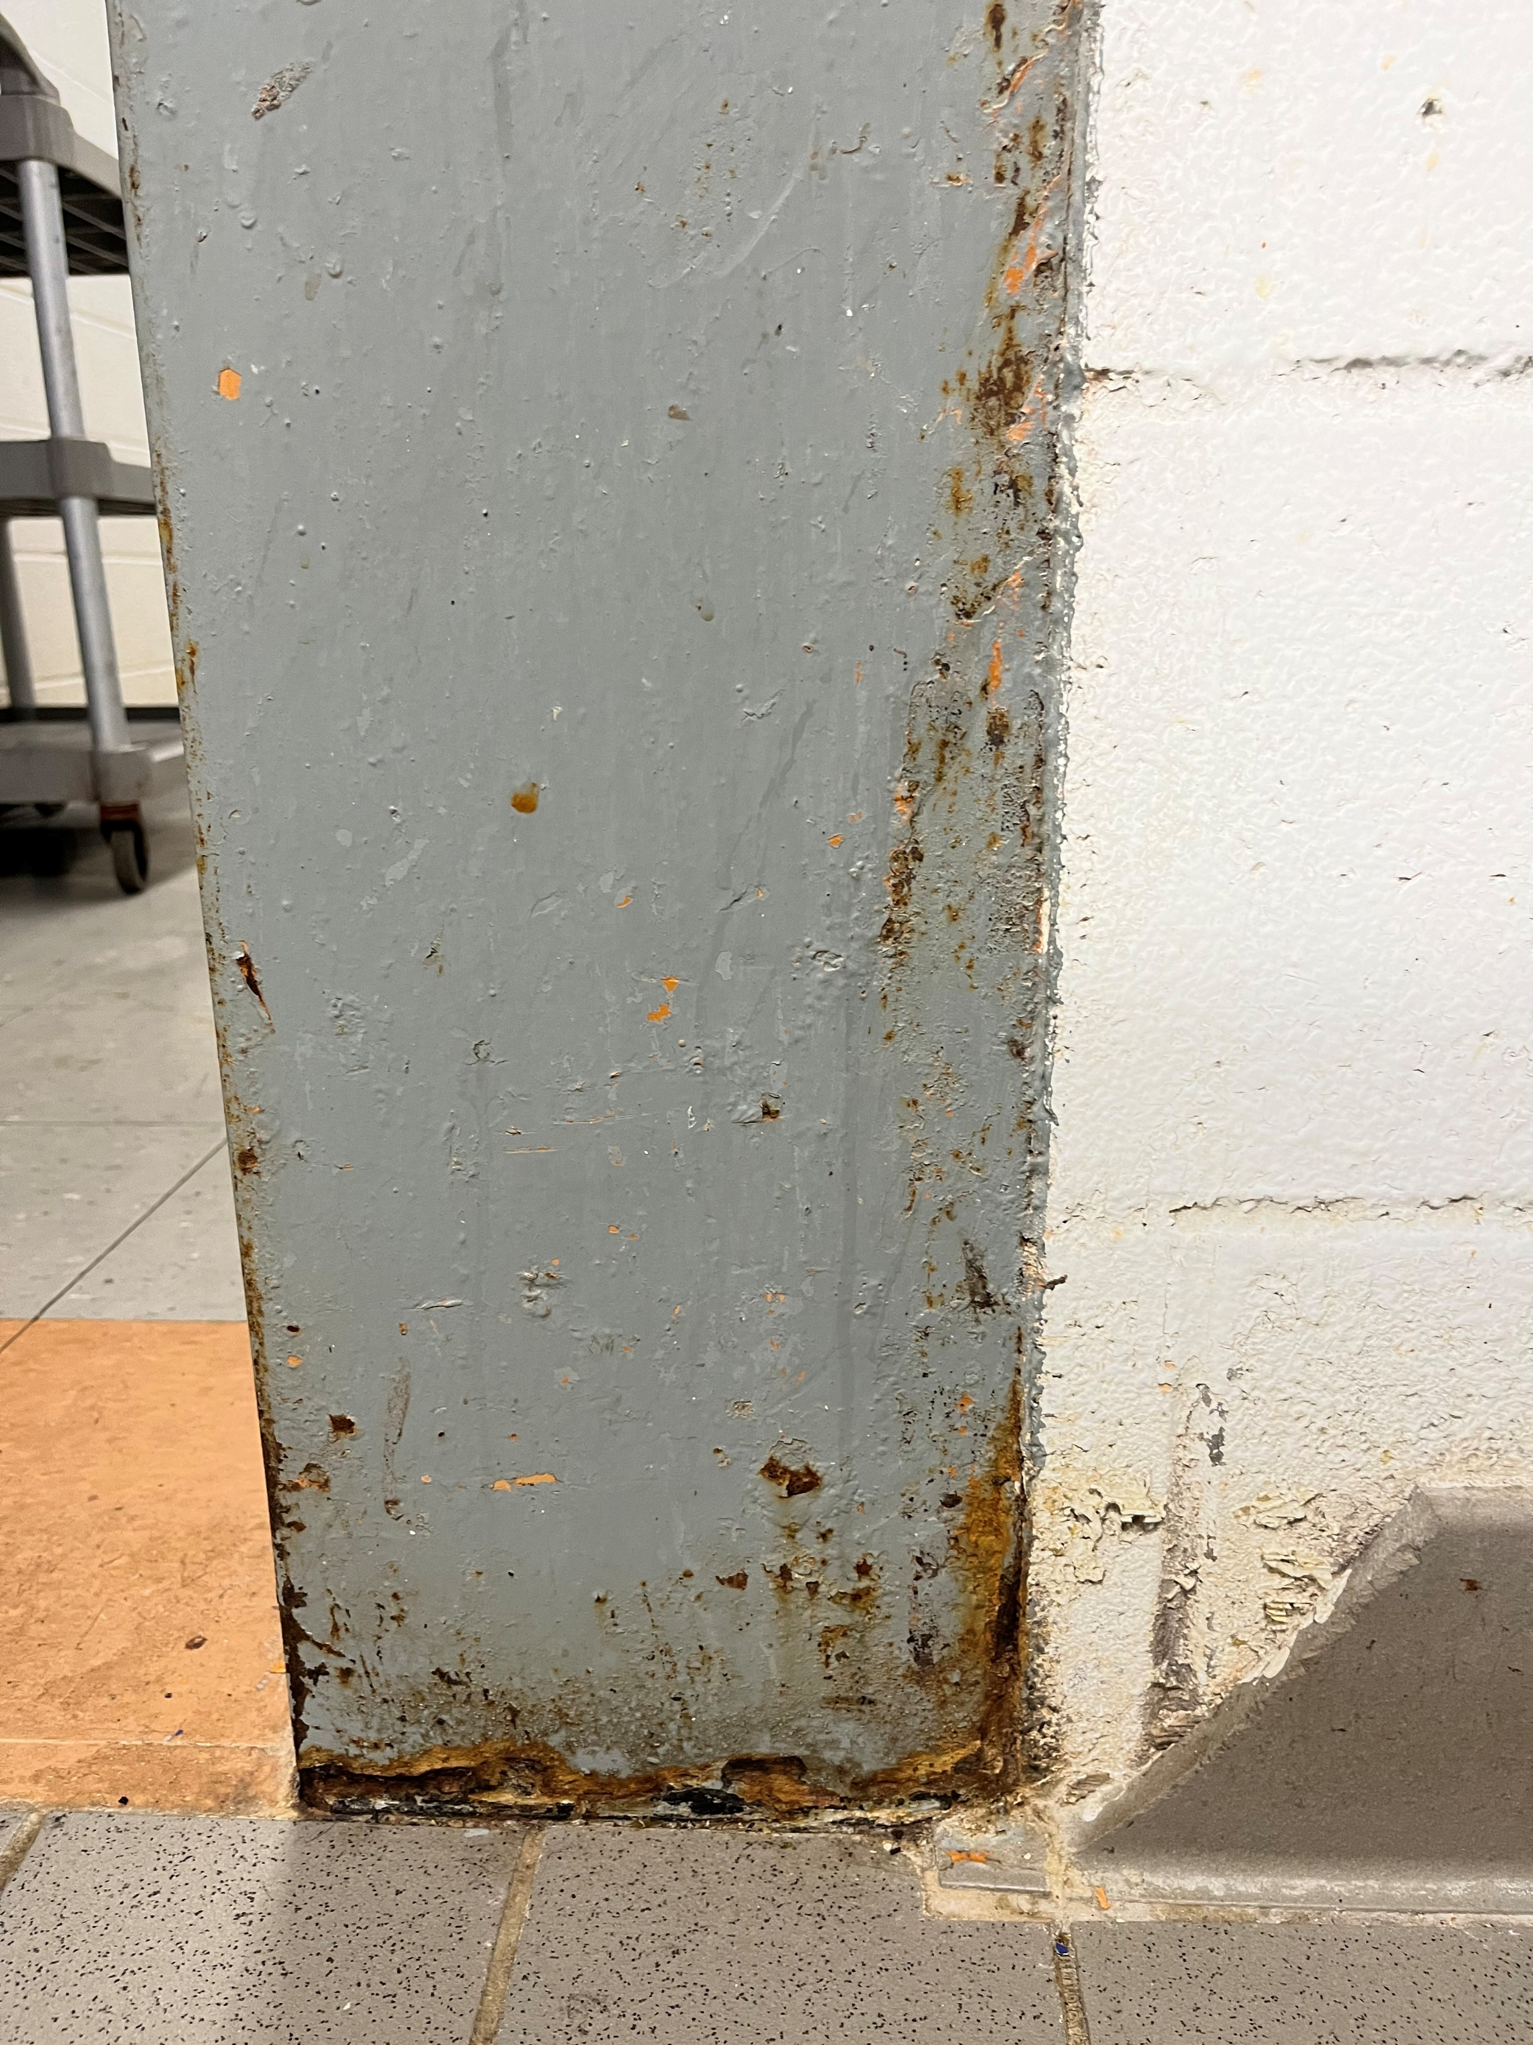
MARCO DE LA PUERTA DE LA CELDA
Para reparar

Slide 11
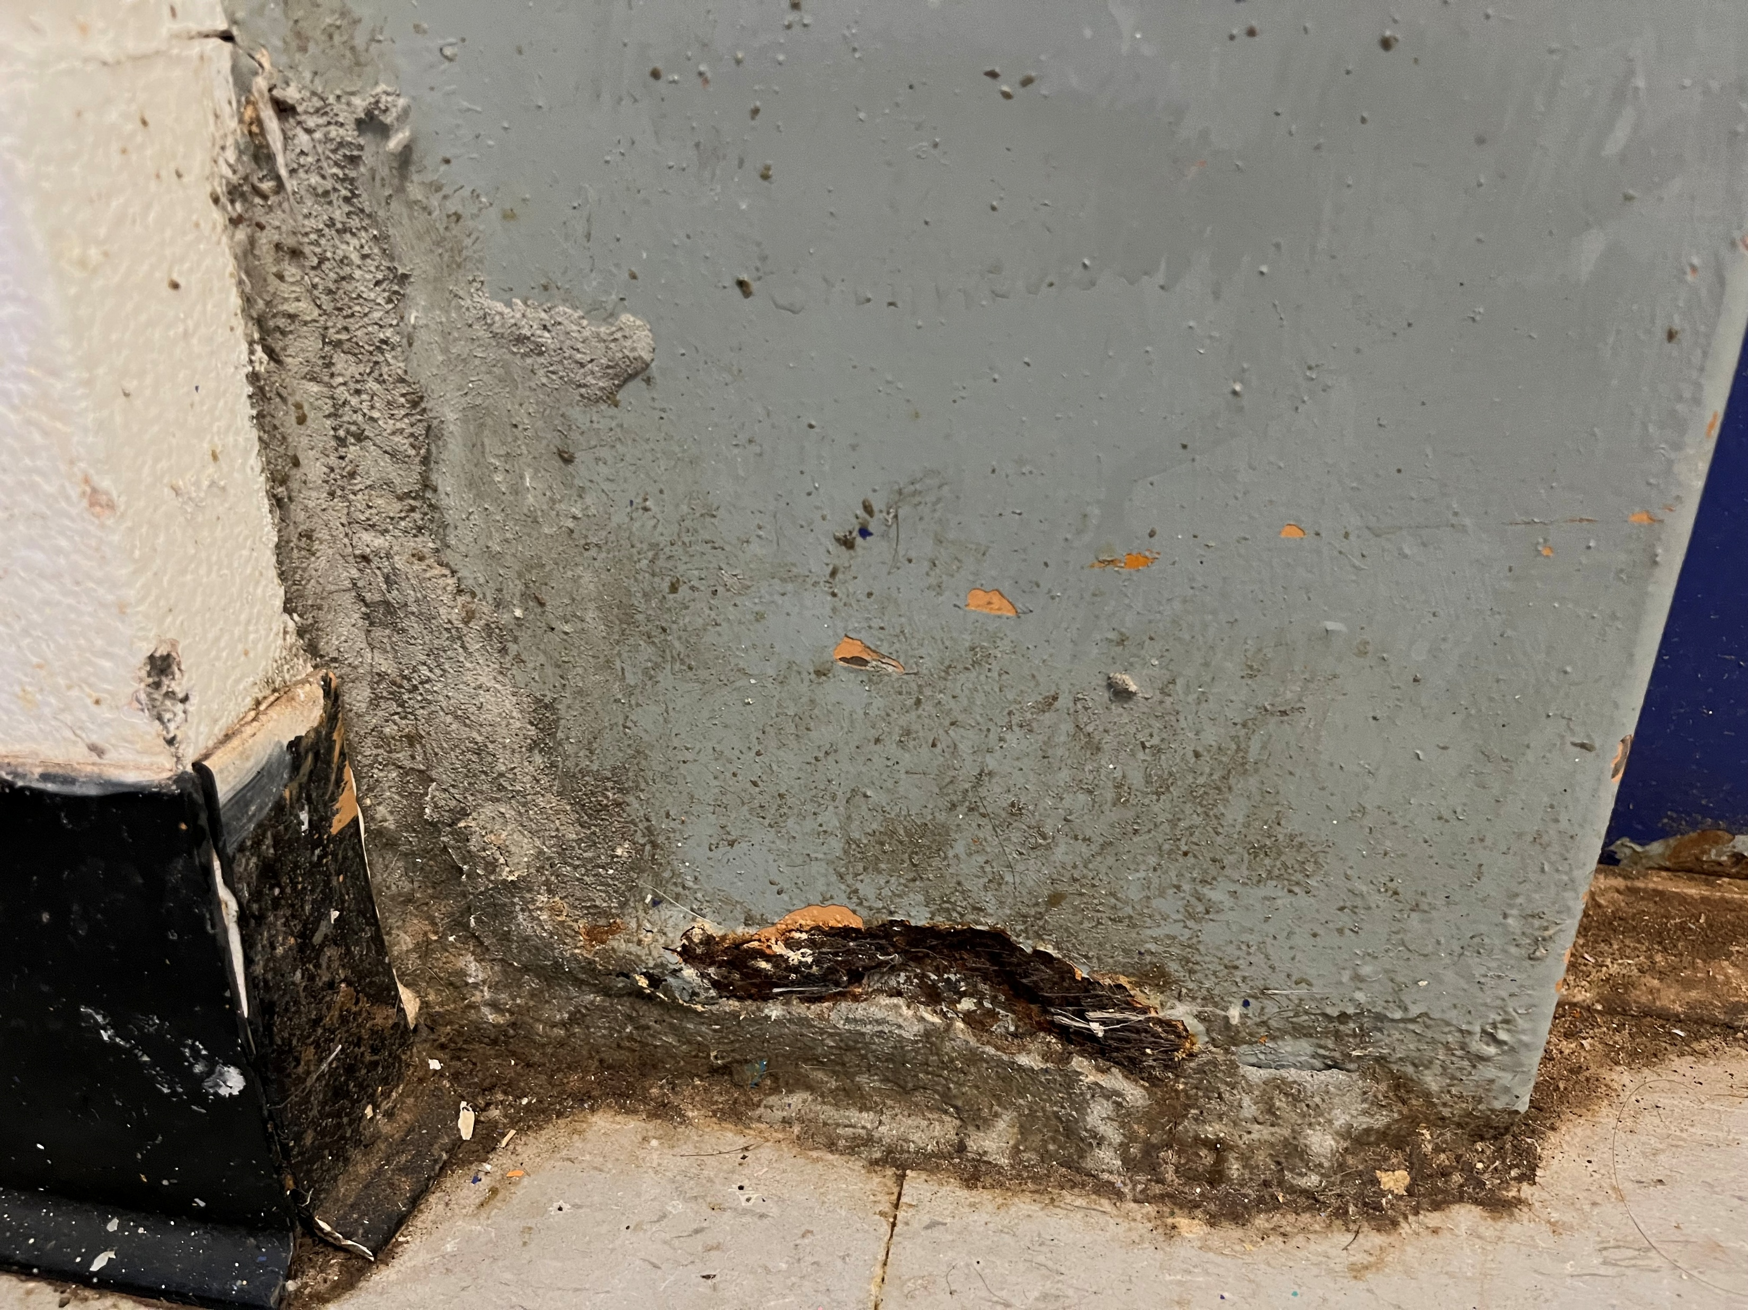
MARCO DE LA PUERTA DE LA CELDA
Para reparar

Slide 12
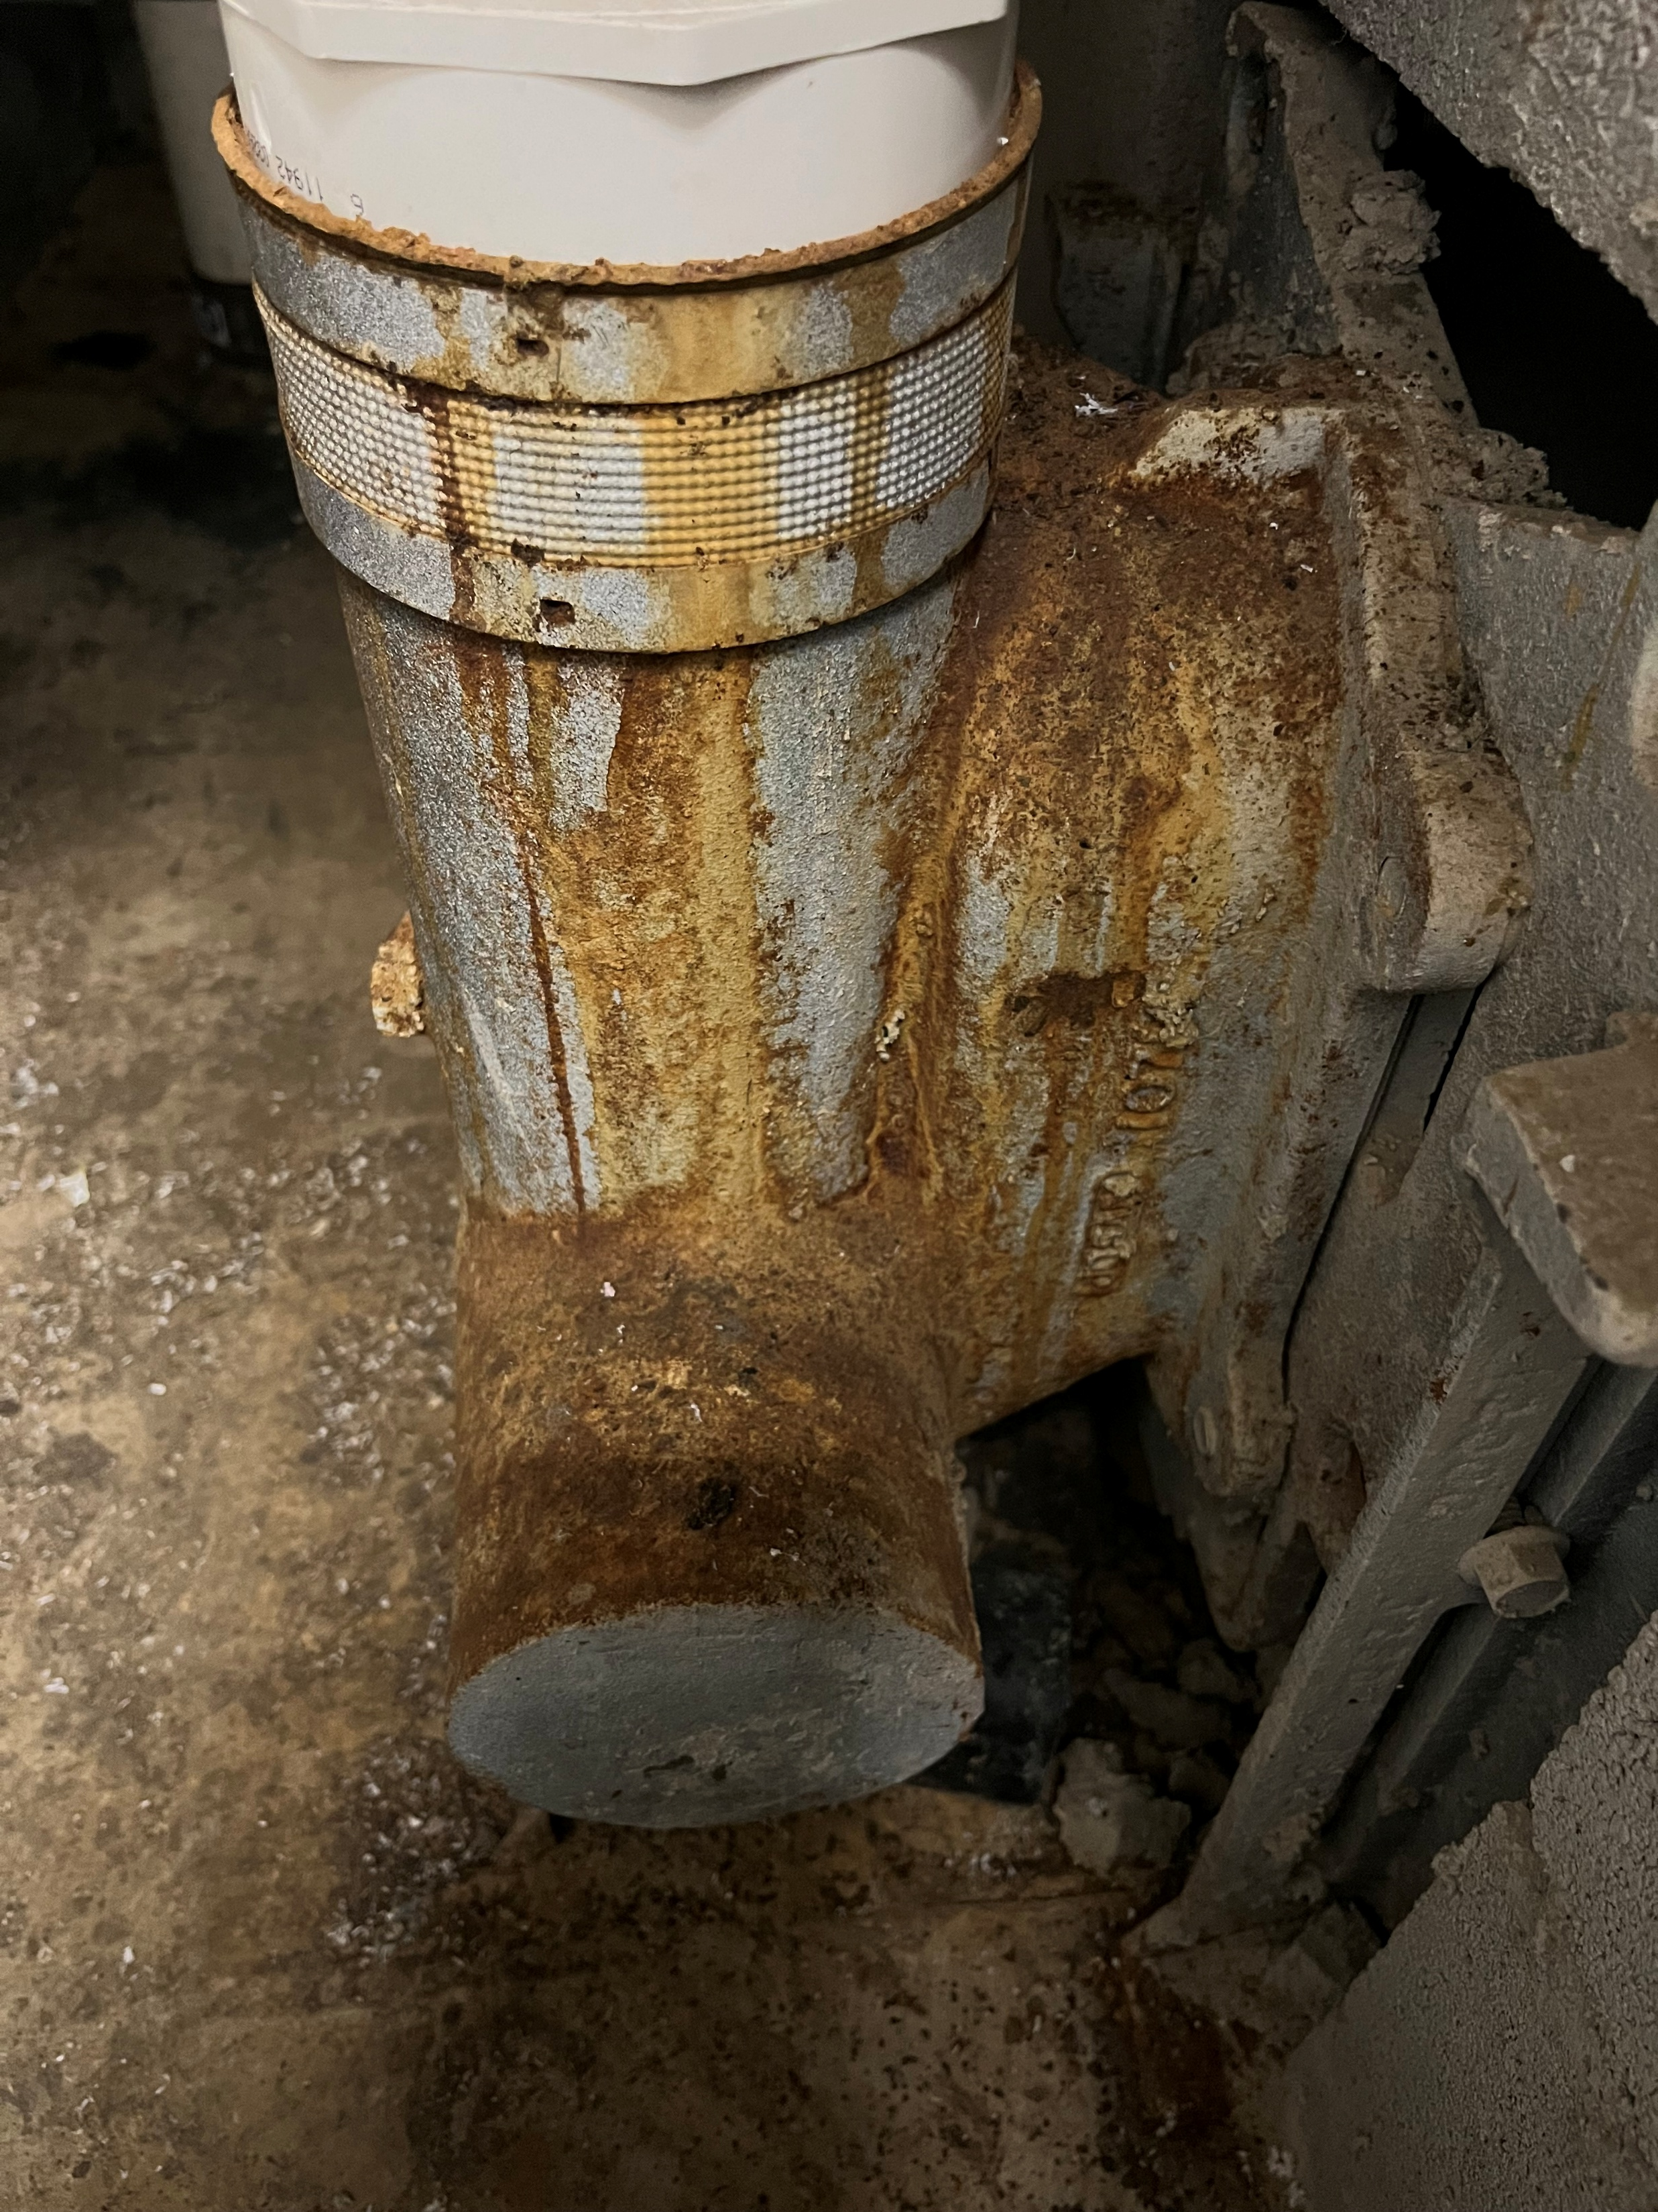
PLOMERÍA
Plomería vieja que debe reemplazarse / actualizarse.

Slide 13
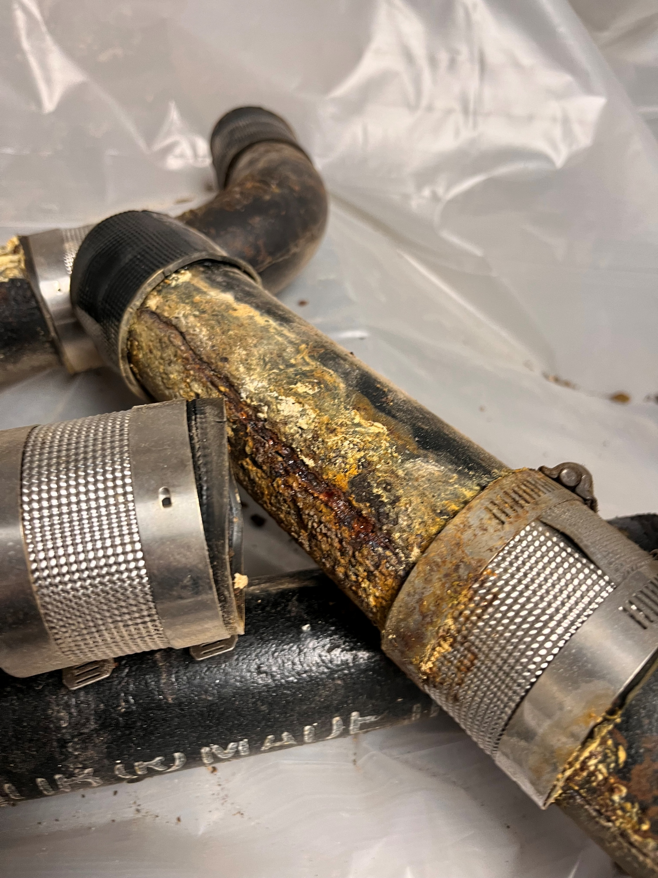
PLOMERÍA
Plomería vieja que debe reemplazarse / actualizarse.

Slide 14
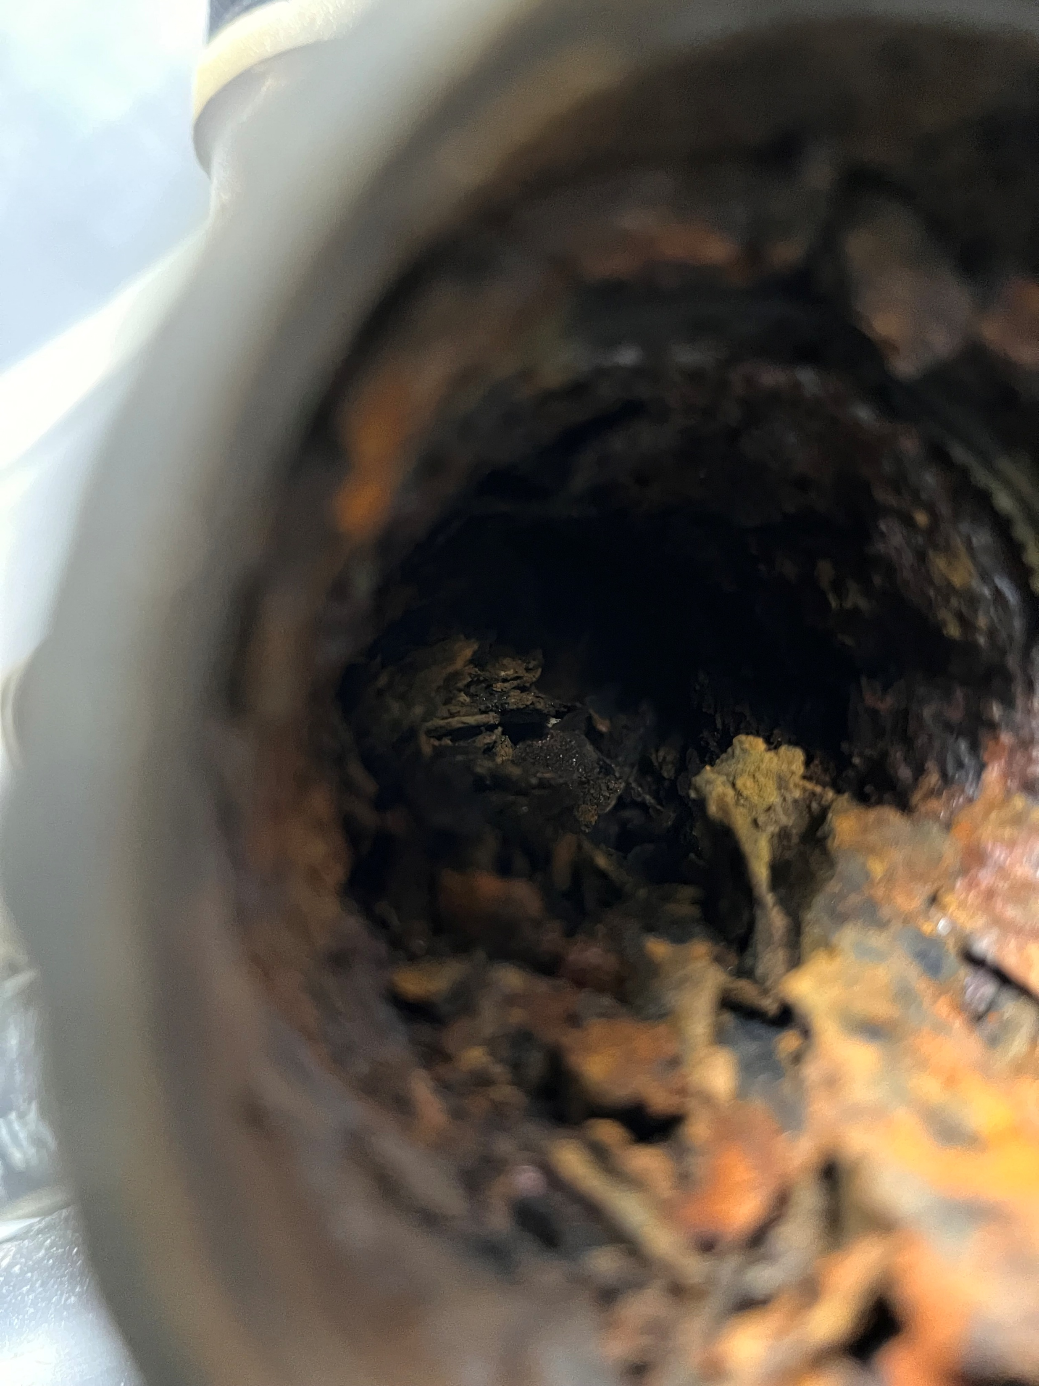
PLOMERÍA
Plomería vieja que debe reemplazarse / actualizarse.

Slide 15
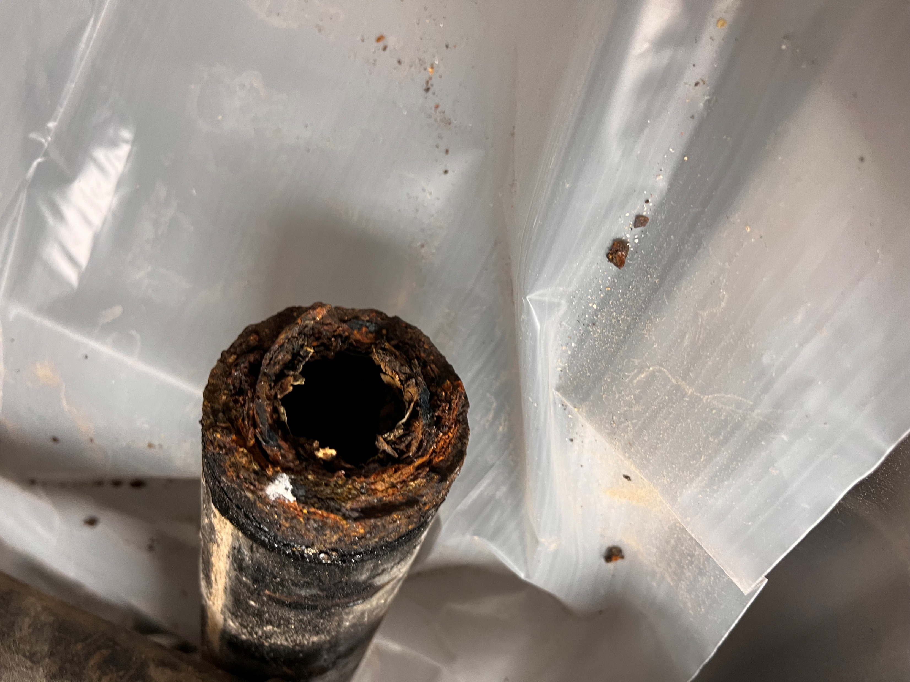
PLOMERÍA
Plomería vieja que debe reemplazarse / actualizarse.

Slide 16
RESUMEN FINANCIERO
Presentado por Specialized Public Finance Inc.

Slide 17

Resumen del referéndum de bonos propuesto
Condado de Runnels, Texas
11 de febrero de 2025

Slide 18
Descripción general del Plan de Finanzas
    El condado de Runnels (el “Condado”) está considerando convocar un referéndum de bonos en mayo de 2025.
    El monto total del Referéndum de Bonos considerado es de $3,900,000. Los fondos obtenidos se utilizarán para renovar y mejorar las instalaciones penitenciarias existentes del condado.
    Los Bonos propuestos se amortizarán en un plazo de 20 años con pagos aproximadamente iguales en cada Año Fiscal.
    Con base en el valor tasado actual del Condado, se estima que los Bonos tendrán un impacto de 2,8 centavos en la tasa de impuesto I&S.
    La tasa de interés estimada para los Bonos es del 4,46%, lo que representa las tasas de interés del mercado actual más un colchón del 0,25% para movimientos imprevistos.
    Si los votantes lo autorizan, los bonos podrían emitirse este verano.
*Esta descripción general del plan no pretende formar ni ser parte de un contrato con los votantes con respecto a la propuesta de bonos o cualquier bono emitido.

Slide 19
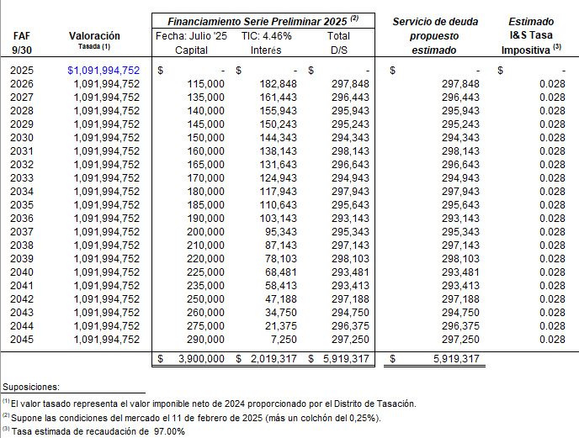
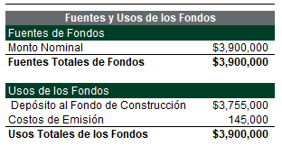
Modelo proforma del impacto estimado de la tasa impositiva
Bono de $3.9 millones con un plazo de 20 años

Slide 20
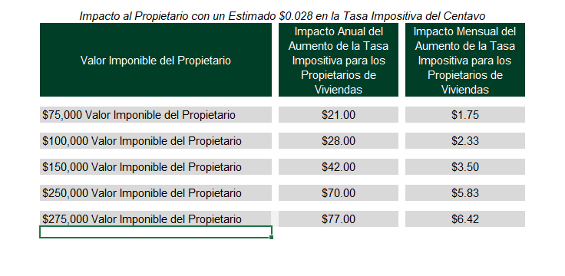
Impacto proyectado para los propietarios de viviendas
Bono de 3,9 millones de dólares

Slide 21
Cronograma de las elecciones de bonos de mayo de 2025
Sujeta a cambios
Fecha | Tarea
Viernes 14 de febrero de 2025 | Último día para que el órgano de gobierno adopte la Orden que convoca a la Elección de Bonos.
Lunes 21 de abril de 2025 | Primer día de votación anticipada.
Martes 29 de abril de 2025 | Último día para la votación anticipada.
Sábado 3 de mayo de 2025 | Día de elección.

Slide 22
Historia de diez años de tasas de interés exentas de impuestos
Índice de 20 bonos G.O. del comprador de bonos
Historial de tasas de interés municipales (en %)

Slide 23
Early Voting begins
Tuesday, April 22, 2025
Election Day
Saturday, May 3, 2025

Slide 24
Runnels County
Jail Repairs / Bond Election
Questions?

Slide 25
Runnels County
Jail Repairs / Bond Election
Election Day – Saturday, May 3, 2025

